Slide 1
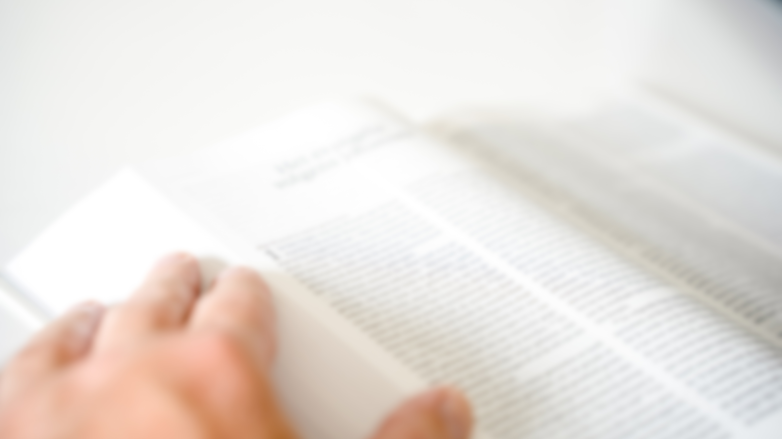
Dwars door de Bijbel van boek tot boek
Bijbel Quiz 2022
Deel 1 – Oude Testament

Slide 2
Indeling van de Bijbel
Oude Testament: 39 boeken
Verhalen, wetten, geschiedschrijving, gedichten, gebeden, liederen en spreuken
Verhalende boeken Genesis t/m Ester
Poëtische boeken en wijsheidsliteratuur Job t/m Hooglied
Profetische boeken Jesaja t/m Maleachi

Slide 3
Verhalende boeken Oude Testament

Slide 4
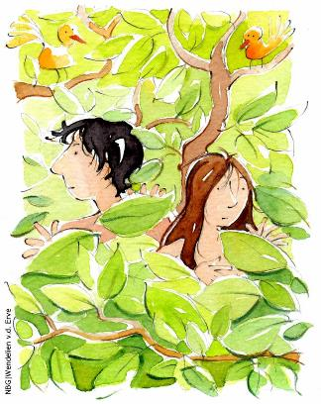
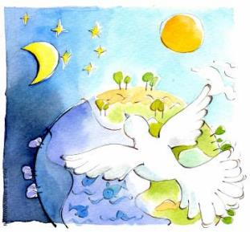
Genesis
‘God zag alles wat Hij had gemaakt: het was zeer goed…’ (Genesis 1:31 NBV21)
Genesis betekent ‘wording’. In dit eerste boek wordt verteld over hoe God een begin maakt met het leven op aarde. Ook worden de ‘oerverhalen’ uit de menselijke overlevering aan ons doorgegeven.
© Samenleesbijbel

Slide 5
Genesis
1. Wie waren de eerste zonen van Adam en Eva?
Jozef en Benjamin
Kain, Abel en Set
Jakob en Esau
Ismaël en Isaak

Slide 6
Genesis
1. Wie waren de eerste zonen van Adam en Eva?
Jozef en Benjamin
Kain, Abel en Set
Jakob en Esau
Ismaël en Isaak

Slide 7
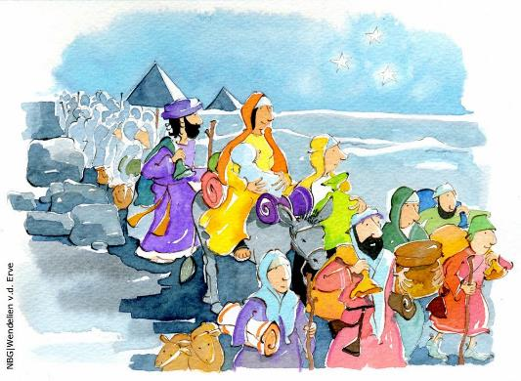
Exodus
‘Ik wil een verbond sluiten. Voor de ogen van heel je volk zal Ik zulke wonderbaarlijke daden verrichten als er onder geen enkel volk op aarde ooit verricht zijn…’ (Exodus 34:10 NBV21)
Exodus betekent ‘uittocht’. Dit boek vertelt hoe de Hebreeën – die als slaven moeten werken in Egypte – met Gods hulp en onder leiding van Mozes en Aäron dwars door de zee en de woestijn vluchten naar het beloofde land: Kanaän.

Slide 8
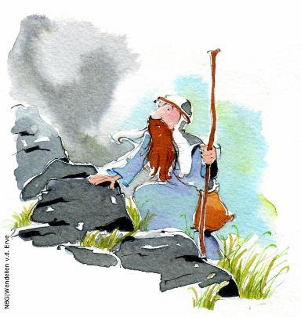
Exodus
2. Mozes ontving de Tien Geboden van God op de berg
Sinai
Ararat
Karmel
Tabor

Slide 9
Exodus
2. Mozes ontving de Tien Geboden van God op de berg
Sinai (ook wel Horeb genoemd)
Ararat
Karmel
Tabor

Slide 10
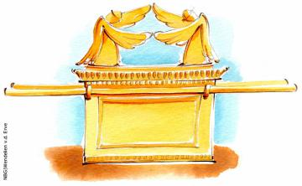
Leviticus
‘Wees heilig omwille van Mij, want Ik, de HEER, ben heilig en Ik heb jullie van de andere volken onderscheiden om mijn volk te zijn…’ (Leviticus 20:26 NBV21)
De naam ‘Leviticus’ komt van ‘Levi’ en de priesterstam die uit hem voortkwam. Dit boek bevat voorschriften voor de priesterdienst over offeren, reinheid, omgang met de natuur en medemensen. Ook worden heilige feestdagen ingesteld met bijbehorende regels en aanwijzingen.

Slide 11
Leviticus
3. Wanneer moet volgens het boek Leviticus een jubeljaar gevierd worden?
Om het jaar
Om de 5 jaar
Om de 7 jaar
Om de 50 jaar

Slide 12
Leviticus
3. Wanneer moet volgens het boek Leviticus een jubeljaar gevierd worden?
Om het jaar
Om de 5 jaar
Om de 7 jaar
Om de 50 jaar

Slide 13
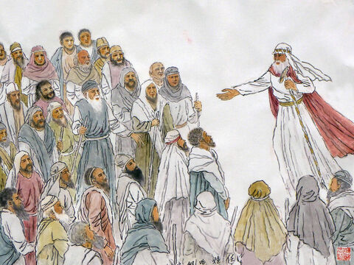
Numeri
‘God is geen mens, dat Hij zijn woord zou breken
of terug zou komen op zijn besluit’ (Numeri 23:19 NBV21)
Numeri betekent ‘getallen’ en heeft betrekking op een volkstelling waartoe God de opdracht gaf. Oorspronkelijk werd dit boek naar de eerste woorden genoemd: ‘in de wildernis’. De generatie na de uittocht wordt gewaarschuwd niet terug te vallen in ongehoorzaamheid en ongeloof van hun ouders.
Wong Chim Yuen – freebibelimages.org

Slide 14
Numeri
4. Waar telde Mozes in opdracht van God het aantal mensen van het volk?
Egypte
In het dal van Eskol
In de wildernis van Sinai
Syrië

Slide 15
Numeri
4. Waar telde Mozes in opdracht van God het aantal mensen van het volk?
Egypte
In het dal van Eskol
In de wildernis van Sinai
Syrië

Slide 16
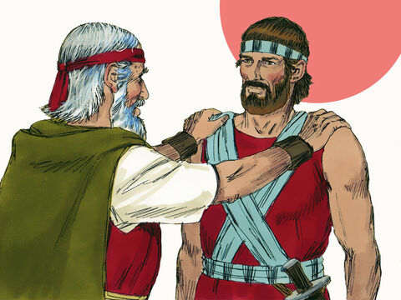
Deuteronomium
‘Wees vastberaden en standvastig. Wees niet bang en laat u niet afschrikken, want het is de HEER, uw God, die met u meegaat.’ (Deuteronomium 31:6 NBV21)
Deuteronomium komt van de Griekse titel van dit boek: ‘tweede wet’ of ‘herhaalde wet’. In dit boek wordt benadrukt dat niemand als God is. Het boek bevat de laatste toespraak van Mozes voordat Israël het beloofde land in gaat.
Sweet Publishing / FreeBibleimages.org

Slide 17
Deuteronomium
5. Vanaf welke berg mocht Mozes uitkijken over het beloofde land?
Ebal
Gerazim
Peor
Nebo

Slide 18
Deuteronomium
5. Vanaf welke berg mocht Mozes uitkijken over het beloofde land?
Ebal
Gerazim
Peor
Nebo

Slide 19
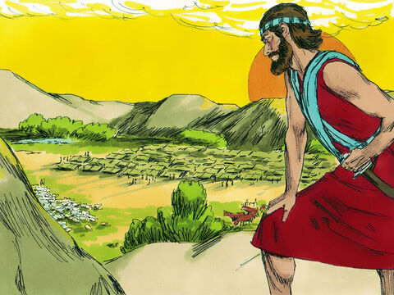
Jozua
‘Houd je vóór alles vastberaden en standvastig aan de wet waarin mijn dienaar Mozes je heeft onderwezen.’ (Jozua 1:7 NBV21)
Jozua is de opvolger van Mozes als leider van Gods volk. Hij trekt met hen door de Jordaan het beloofde land binnen en verovert het. In dit boek wordt benadrukt dat de Israëlieten zich nauwkeurig moeten houden aan het verbond met God.
Sweet Publishing / FreeBibleimages.org

Slide 20
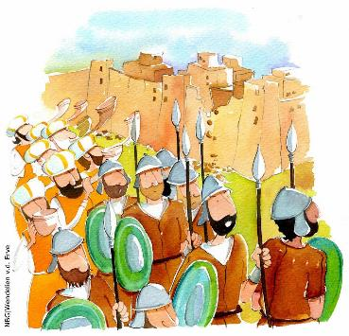
Jozua
6. Van welke stad vielen de muren om nadat Jozua en de Israëlieten er een aantal malen omheen waren gelopen?
Jeruzalem
Babel
Jericho
Damascus

Slide 21
Jozua
6. Van welke stad vielen de muren om nadat Jozua en de Israëlieten er een aantal malen omheen waren gelopen?
Jeruzalem
Babel
Jericho
Damascus

Slide 22
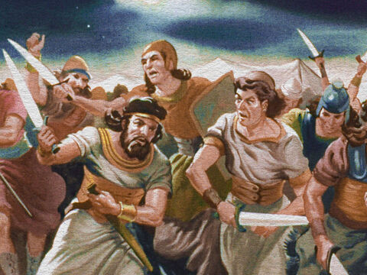
Rechters
‘In die tijd was er geen koning in Israël; iedereen deed wat goed was in zijn eigen ogen.’ (Rechters 21:25 NBV21)
Deze ‘Rechters’ zijn meer legerleiders dan rechtsprekers. Bovenstaande woorden vatten de inhoud van dit boek goed samen. De Israëlieten raken steeds verder verwijderd van God. Een tragisch verslag van afgoderij, verval en ongehoorzaamheid. Maar God blijft trouw…
Sweet Publishing / FreeBibleimages.org

Slide 23
Rechters
7. Een van de rechters die in die dagen optreedt is een vrouw. Dat is…
Debora
Delila
Orpa
Hanna

Slide 24
Rechters
7. Een van de rechters die in die dagen optreedt is een vrouw. Dat is…
Debora
Delila
Orpa
Hanna

Slide 25
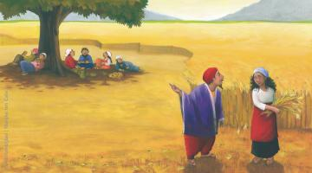
Ruth
‘Waar u gaat, zal ik gaan, waar u slaapt, zal ik slapen; uw volk is mijn volk en uw God is mijn God.’ (Ruth 1:16 NBV21)
Ruth en Orpa zijn Moabitische vrouwen die schoondochters worden van Elimelech en Naomi: een echtpaar uit Juda dat vanwege hongersnood naar Moab trekt. Elimelech en zijn zonen sterven. Naomi besluit naar Juda te gaan. Als Naomi besluit naar Juda terug te gaan, blijft Ruth haar schoonmoeder trouw.

Slide 26
Ruth
8. Wat is de naam van de goede man die zich over Ruth ontfermt en haar huwt?
Peres
Chesron
Boaz
Obed

Slide 27
Ruth
8. Wat is de naam van de goede man die zich over Ruth ontfermt en haar huwt?
Peres
Chesron
Boaz
Obed

Slide 28
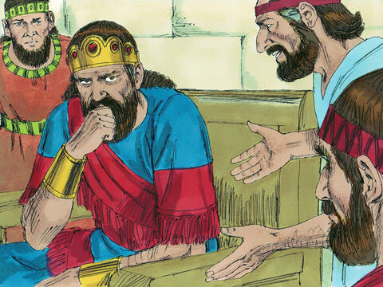
1 en 2 Samuel
‘Het gaat niet om wat de mens ziet: de mens kijkt naar het uiterlijk, maar de HEER kijkt naar het hart’ (1 Samuel 16:7 NBV21)
Samuel is een profeet van God. Hij geeft met tegenzin gehoor aan de roep om een koning, omdat God dit toestaat. Saul is Israëls eerste koning maar blijkt onberekenbaar, trots en jaloers. God wijst David aan als Sauls opvolger. David is nederig en dapper, maakt fouten maar toont berouw.
Sweet Publishing / FreeBibleimages.org

Slide 29
1 en 2 Samuel
9. David vlucht voor Saul en krijgt de kans de koning te doden als deze een spelonk in gaat om zijn behoefte te doen. David verschuilt zich daar vlakbij. Hij doodt Saul niet maar…
pakt zijn harp en speelt voor Saul
laat Saul schrikken door plotseling te schreeuwen
snijdt stiekem een stuk van Sauls mantel af
pakt de speer van Saul en breekt deze in twee stukken

Slide 30
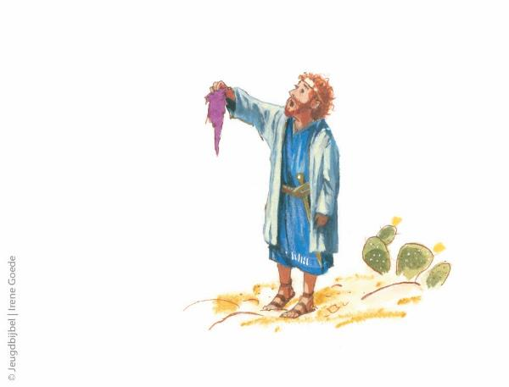
1 en 2 Samuel
9. David vlucht voor Saul en krijgt de kans de koning te doden als deze een spelonk in gaat om zijn behoefte te doen. David verschuilt zich daar vlakbij. Hij doodt Saul niet maar…
pakt zijn harp en speelt voor Saul
laat Saul schrikken door plotseling te schreeuwen
snijdt stiekem een stuk van Sauls mantel af
pakt de speer van Saul en breekt deze in twee stukken

Slide 31
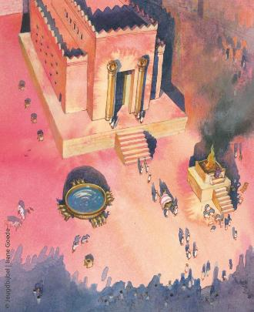
1 en 2 Koningen
‘‘HEER, U hebt gezegd dat U in een donkere wolk wilde wonen. Welnu, ik heb voor U een vorstelijk huis gebouwd, dat voor altijd uw woning kan zijn.’’ (1 Koningen 8:12 NBV21)
1 en 2 Koningen zijn een vervolg op 1 en 2 Samuel. De boeken beschrijven het leven van Salomo, de zoon van David. Aan het eind van de boeken is het koninkrijk in tweeën gesplitst (Juda en Israël). In de Hebreeuwse Bijbel vormen 1 en 2 Koningen samen één boek.

Slide 32
1 en 2 Koningen
10. David wilde een huis voor God bouwen, maar mocht dat niet doen. Zijn zoon Salomo, die van God veel wijsheid ontvangen had, mocht dat wel. Hoe ging het met de wijze koning Salomo aan het einde van zijn leven?
Salomo trouwde met veel buitenlandse vrouwen en bouwde altaren voor hun goden
Dankzij zijn wijsheid maakte Salomo geen fouten en leefde hij lang en gelukkig
Salomo trouwde met de koningin van Seba en verhuisde tenslotte naar haar land
Salomo scheidde van zijn 700 vrouwen en 300 bijvrouwen en kwam tot inkeer

Slide 33
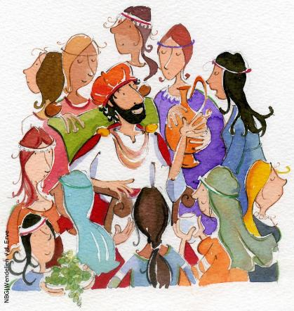
1 en 2 Koningen
10. David wilde een huis voor God bouwen, maar mocht dat niet doen. Zijn zoon Salomo, die van God veel wijsheid ontvangen had, mocht dat wel. Hoe ging het met de wijze koning Salomo aan het einde van zijn leven?
Salomo trouwde met veel buitenlandse vrouwen en bouwde altaren voor hun goden
Dankzij zijn wijsheid maakte Salomo geen fouten en leefde hij lang en gelukkig
Salomo trouwde met de koningin van Seba en verhuisde tenslotte naar haar land
Salomo scheidde van zijn 700 vrouwen en 300 bijvrouwen en kwam tot inkeer

Slide 34
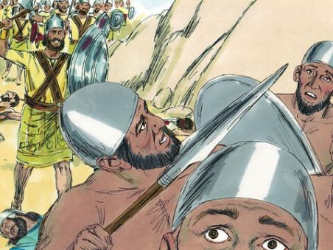
1 en 2 Kronieken
‘‘Wanneer dan mijn volk, het volk dat Mij toebehoort, het hoofd buigt, al biddend mijn aanwezigheid zoekt en breekt met zijn kwalijke praktijken, dan zal Ik luisteren vanuit de hemel, zijn zonden vergeven en het land genezen.’’ (2 Kronieken 7:14 NBV21)
Kronieken zijn historische verslagen. 1 en 2 Kronieken vormen één boek in de Hebreeuwse Bijbel. De boeken gaan over de geschiedenis van David en Salomo en andere koningen en regeerperiodes. Het verslag eindigt met de terugkeer uit de Babylonische ballingschap.
Sweet Publishing / FreeBibleimages.org

Slide 35
1 en 2 Kronieken
11. Waarom werd het volk van Juda verbannen naar Babylon?
Het leger van Babylon was gewoon veel sterker
Het was een straf van God voor jarenlange ongehoorzaamheid
De hongersnoden maakten de situatie in eigen land onleefbaar
De koningen van Juda vonden dat er te weinig woonruimte was in eigen land

Slide 36
1 en 2 Kronieken
11. Waarom werd het volk van Juda verbannen naar Babylon?
Het leger van Babylon was gewoon veel sterker
Het was een straf van God voor jarenlange ongehoorzaamheid
De hongersnoden maakten de situatie in eigen land onleefbaar
De koningen van Juda vonden dat er te weinig woonruimte was in eigen land

Slide 37
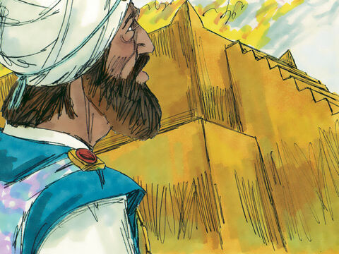
Ezra
‘‘Sta op, Ezra, het is aan u dit af te handelen. Wij staan achter u. Treed krachtig op!.’’ (Ezra 10:4 NBV21)
Ezra betekent ‘hulp’. Die naam past goed bij deze priester want hij diende God en stond zijn volk trouw terzijde. In het boek Ezra wordt de terugkeer uit de Babylonische ballingschap beschreven, de herbouw van de tempel en het wegzenden van buitenlandse vrouwen.
Sweet Publishing / FreeBibleimages.org

Slide 38
Ezra
12. Waarom moesten na de terugkeer uit Babylonië de buitenlandse vrouwen weggezonden worden?
De cultuurverschillen bleken na terugkeer te groot
De buitenlandse vrouwen weigerden de taal te leren
De buitenlandse vrouwen brachten hun afgoden mee
Er waren te veel vrouwen omdat veel mannen gesneuveld waren

Slide 39
Ezra
12. Waarom moesten na de terugkeer uit Babylonië de buitenlandse vrouwen weggezonden worden?
De cultuurverschillen bleken na terugkeer te groot
De buitenlandse vrouwen weigerden de taal te leren
De buitenlandse vrouwen brachten hun afgoden mee
Er waren te veel vrouwen omdat veel mannen gesneuveld waren

Slide 40
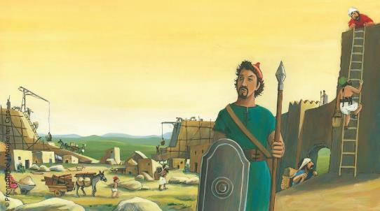
Nehemia
“Majesteit, leef in eeuwigheid! Hoe zou ik niet somber zijn als de stad waar mijn voorouders begraven zijn, is verwoest en haar poorten in vlammen zijn opgegaan” (Nehemia 2:3 NBV21)
Nehemia had een hoge positie aan het hof van Babylon. Hij heeft gehoord dat Jeruzalem is verwoest en volledig in puin ligt. Dat maakt hem zeer bedroefd. Hij vraagt – en krijgt – toestemming van de koning om de stad te herbouwen en haar muren te herstellen.

Slide 41
Nehemia
13. Welke baan had Nehemia aan het hof in Babylon?
opperbakker
bouwmeester
legeraanvoerder
schenker

Slide 42
Nehemia
13. Welke baan had Nehemia aan het hof in Babylon?
opperbakker
bouwmeester
legeraanvoerder
schenker

Slide 43
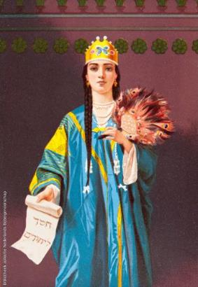
Esther
“Wie weet ben je juist koningin geworden met het oog op een tijd als deze.’ ” (Ester 4:14 NBV21)
Niet alle joden keerden direct uit ballingschap terug naar het beloofde land. Er bleven gemeenschappen achter. De hoofdpersonen in dit verhaal, Ester en haar neef Mordechai, hoorden daarbij. God blijft in dit verhaal ongenoemd – maar Hij is niet afwezig... Ester was mooi én dapper. Ze werd koningin van Perzië en nam het bij de koning op voor haar volk.

Slide 44
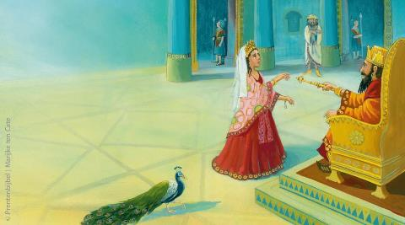
Esther
14. Met gevaar voor eigen leven besluit Ester koning Ahasveros te benaderen om zo haar volk te redden van doodsgevaar. Met welke uitspraak neemt ze dit besluit?
Moet ik omkomen, goed, dan zal ik omkomen
Wie zal mij iets aandoen, ik ben koningin!
Ik zal Ahasveros toespreken en hij zal luisteren
Ik ben voor niets en niemand bang

Slide 45
Esther
14. Met gevaar voor eigen leven besluit Ester koning Ahasveros te benaderen om zo haar volk te redden van doodsgevaar. Met welke uitspraak neemt ze dit besluit?
Moet ik omkomen, goed, dan zal ik omkomen
Wie zal mij iets aandoen, ik ben koningin!
Ik zal Ahasveros toespreken en hij zal luisteren
Ik ben voor niets en niemand bang

Slide 46
Poëtische boeken en wijsheidsliteratuur Oude Testament

Slide 47
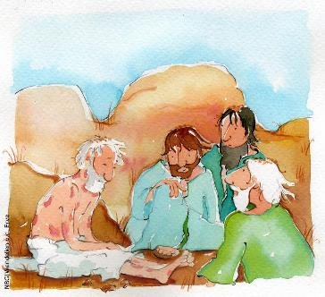
Job
“De HEER heeft gegeven, de HEER heeft genomen, de naam van de HEER zij geprezen.” (Job 1:21 NBV21)
Job is een voorbeeldige vader en echtgenoot. Maar hij wordt plotseling in de ellende gestort zonder dat hij weet waarom dit hem overkomt. Zijn vrouw zegt dat Hij God moet afzweren, zijn vrienden zwijgen eerst, maar komen daarna met raad en verklaringen die niets helpen. Job klaagt en protesteert wel, maar blijft God ondanks alle ellende trouw.

Slide 48
Job
15. Job weet niet waarom narigheid hem treft. God heeft satan de gelegenheid gegeven Jobs leven heel zwaar te maken, zonder het af te nemen. Welke conclusie trekt Job in zijn laatste antwoord in een gesprek met God?
Een mens stippelt zijn weg uit, de HEER bepaalt de richting die hij gaat.
HEER, mijn enig bezit, mijn levensbeker, U houdt mijn lot in handen.
Ik héb U horen spreken, en nu heb ik gezien wie U bent. Daarom zal ik verder zwijgen, nu vind ik troost voor mijn kommervol bestaan.
Niemand heeft macht over zijn adem, geen mens kan tegenhouden dat zijn adem vergaat.

Slide 49
Job
15. Job weet niet waarom narigheid hem treft. God heeft satan de gelegenheid gegeven Jobs leven heel zwaar te maken, zonder het af te nemen. Welke conclusie trekt Job in zijn laatste antwoord in een gesprek met God?
Een mens stippelt zijn weg uit, de HEER bepaalt de richting die hij gaat.
HEER, mijn enig bezit, mijn levensbeker, U houdt mijn lot in handen.
Ik héb U horen spreken, en nu heb ik gezien wie U bent. Daarom zal ik verder zwijgen, nu vind ik troost voor mijn kommervol bestaan.
Niemand heeft macht over zijn adem, geen mens kan tegenhouden dat zijn adem vergaat.

Slide 50
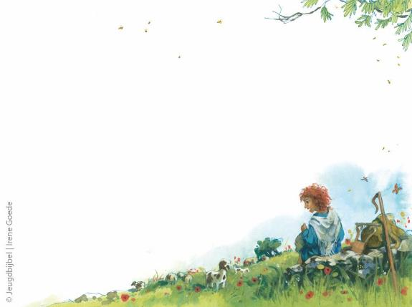
Psalmen
“Ik sla mijn ogen op naar de bergen. Van waar komt mijn hulp?
Mijn hulp komt van de HEER, die hemel en aarde gemaakt heeft.” (Psalmen 121:1-2 NBV21)
Het boek Psalmen is een verzameling geloofsliederen. Op poëtische wijze wordt Gods trouw, genade en goedheid bezongen, maar er zijn ook psalmen die spreken over menselijke angst, eenzaamheid en wanhoop.

Slide 51
Psalmen
16. Aan het eind van Psalm 72 staat: 'Hier eindigen de gebeden van David, de zoon van Isaï.' Uit hoeveel boeken bestaat het Bijbelboek Psalmen?
5
10
100
150

Slide 52
Psalmen
16. Aan het eind van Psalm 72 staat: 'Hier eindigen de gebeden van David, de zoon van Isaï.' Uit hoeveel boeken bestaat het Bijbelboek Psalmen?
5
10
100
150

Slide 53
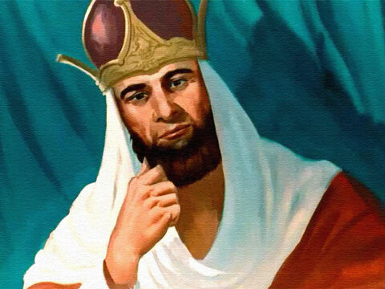
Spreuken
“Vertrouw op de HEER met heel je hart, steun niet op eigen inzicht.” (Spreuken 3:5 NBV21)
Spreuken wordt toegeschreven aan de wijze koning Salomo, maar in het boek zelf wordt duidelijk dat er ook andere schrijvers bijgedragen hebben. Je kunt zeggen dat deze teksten goede raad, algemene waarheden en praktische levenswijsheid doorgeven.
Moody Pubishers – FreeBibleimages.org

Slide 54
Spreuken
17. Welk van deze teksten komt NIET in het Bijbelboek Spreuken voor?
Ga naar de mieren, luiaard, kijk hoe ze werken en word wijs.
Van alles waarover je waakt, waak vooral over je hart, het is de bron van je leven.
Kijk eens naar de lelies, kijk hoe ze groeien in het veld. Ze werken niet en weven niet.
Nog even dan? Nog even slapen, nog een beetje rusten, een ogenblik nog blijven liggen?

Slide 55
Spreuken
17. Welk van deze teksten komt NIET in het Bijbelboek Spreuken voor?
Ga naar de mieren, luiaard, kijk hoe ze werken en word wijs.
Van alles waarover je waakt, waak vooral over je hart, het is de bron van je leven.
Kijk eens naar de lelies, kijk hoe ze groeien in het veld. Ze werken niet en weven niet.
Nog even dan? Nog even slapen, nog een beetje rusten, een ogenblik nog blijven liggen?

Slide 56
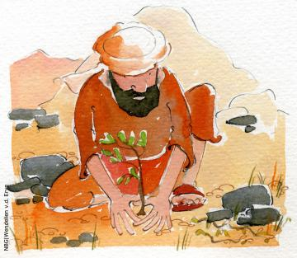
Prediker
“God heeft alles wat er is de goede plaats in de tijd gegeven, en ook heeft hij de mens inzicht in de tijd gegeven. Toch kan de mens het werk van God niet van begin tot eind doorgronden.” (Prediker 6:11 NBV21)
Het Bijbelboek Prediker hoort bij de Bijbelse wijsheidsliteratuur. Dit Bijbelboek heeft een sterk filosofisch karakter en de schrijver laat zien hoe relatief alles is en hoe weinig onze inspanningen er feitelijk toe doen. ‘Voor alles is een tijd’ is een bekende uitspraak.

Slide 57
Prediker
18. Welk van deze uitspraken rond ‘voor alles is een tijd’ komt NIET in het Bijbelboek Prediker voor?
Er is een tijd om te zoeken en een tijd om te verliezen
Er is een tijd om te waken en een tijd om te slapen
Er is een tijd om te huilen en een tijd om te lachen
Er is een tijd om lief te hebben en een tijd om te haten

Slide 58
Prediker
18. Welk van deze uitspraken rond ‘voor alles is een tijd’ komt NIET in het Bijbelboek Prediker voor?
Er is een tijd om te zoeken en een tijd om te verliezen
Er is een tijd om te waken en een tijd om te slapen
Er is een tijd om te huilen en een tijd om te lachen
Er is een tijd om lief te hebben en een tijd om te haten

Slide 59
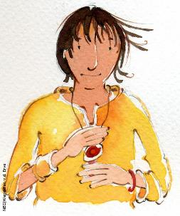
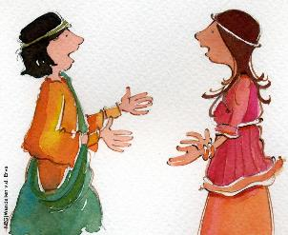
Hooglied
“De liefde is een vlammend vuur, een laaiende vlam.
Zeeën kunnen haar niet doven, rivieren spoelen haar niet weg..” (Hooglied 8:6-7 NBV21)
Draag mij als een zegel op je hart,
als een zegel op je arm. (Hooglied 8:6)
Hooglied is een verzameling liefdespoëzie. Menselijke passie, erotiek en sensualiteit zijn onmiskenbaar aanwezig in dit boek. Gelovigen hebben deze tekst door de eeuwen heen ook opgevat als een loflied op de liefde tussen God en mensen of Christus en zijn kerk.

Slide 60
Hooglied
19. Wat is de letterlijke vertaling van de Hebreeuwse titel van dit boek?
Het hoogste lied
Het liefste lied
Het lied van Salomo
Lied der liederen
© Image Bingo Naranjo from Pixabay

Slide 61
Hooglied
19. Wat is de letterlijke vertaling van de Hebreeuwse titel van dit boek?
Het hoogste lied
Het liefste lied
Het lied van Salomo
Lied der liederen (Sjier Hasjiriem)
© Image Bingo Naranjo from Pixabay

Slide 62
Profetische boeken Oude Testament

Slide 63
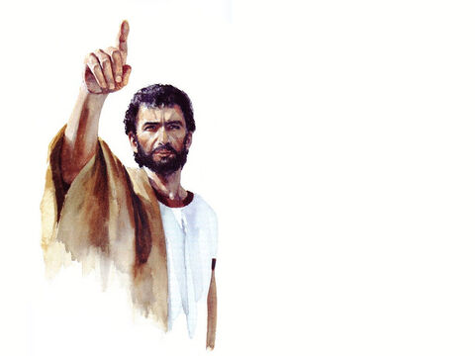
Jesaja
“Wees niet bang, want ik ben bij je, vrees niet, want ik ben je God. Ik zal je sterken, ik zal je helpen, je steunen met mijn onoverwinnelijke rechterhand.” (Jesaja 41:10 NBV21)
Jesaja was een profeet die optrad aan het hof van Juda. Zijn naam betekent: ‘God is redding’. Het boek bestaat uit drie delen die niet allemaal aan Jesaja zelf worden toegeschreven. Het boek Jesaja bevat veel teksten die gelezen worden als vooruitwijzingen naar de messias.
John Heseltine / Pam Masco / FreeBibleimages.org

Slide 64
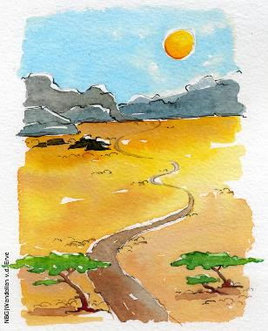
Jesaja
20. In Jesaja 40:3 staat: “Hoor, een stem roept: ‘Baan voor de HEER een weg door de woestijn, effen in de wildernis een pad voor onze God.” Op wie zijn deze profetische woorden van toepassing volgens Matteüs 3:3?
Jezus
Johannes de evangelist
Johannes de doper
Paulus

Slide 65
Jesaja
20. In Jesaja 40:3 staat: “Hoor, een stem roept: ‘Baan voor de HEER een weg door de woestijn, effen in de wildernis een pad voor onze God.” Op wie zijn deze profetische woorden van toepassing volgens Matteüs 3:3?
Jezus
Johannes de evangelist
Johannes de doper
Paulus

Slide 66
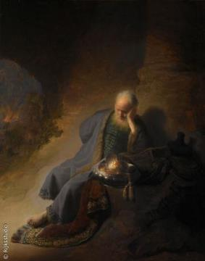
Jeremia
“Roep mij aan, en ik zal je antwoorden, ik zal je grote, wonderlijke dingen bekendmaken, dingen die je volkomen onbekend zijn.” (Jeremia 33:3 NBV21)
Jeremia was een profeet die een moeilijke boodschap moest brengen: God zou zijn volk vanwege hun ongehoorzaamheid in ballingschap laten gaan. Jeremia lijdt onder het sombere nieuws dat hij moet brengen, maar God geeft hem ook een belofte van herstel.

Slide 67
Jeremia
21. Wat wordt bedoeld met het woord ‘jeremiëren’?
Profeteren in de stijl van Jeremia
Ernstig waarschuwen
Spreken op luide toon
Jammeren en weeklagen

Slide 68
Jeremia
21. Wat wordt bedoeld met het woord ‘jeremiëren’?
Profeteren in de stijl van Jeremia
Ernstig waarschuwen
Spreken op luide toon
Jammeren en weeklagen

Slide 69
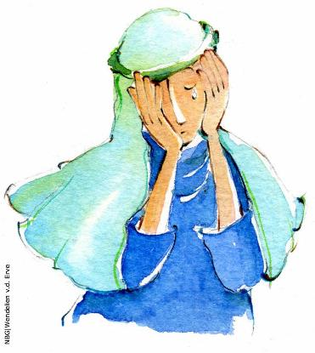
Klaagliederen
“Ik besef: mijn enig bezit is de HEER, al mijn hoop is op Hem gevestigd. Goed is de HEER voor wie Hem zoekt en zich op Hem verlaat.” (Klaagliederen 3:24-25 NBV21)
De naam maakt het al duidelijk: dit is geen vrolijk boek. Maar het leven is soms ook moeilijk, zwaar en verdrietig. Dat was destijds zo, dat is nog zo. In de Bijbel is ruimte voor verdriet en wanhoop. Het verdriet in dit boek wordt veroorzaakt door de verwoesting van Jeruzalem.

Slide 70
Klaagliederen
22. Welk van deze vier positief klinkende teksten is afkomstig uit dit sombere boek?
Elke morgen schenkt Hij nieuwe weldaden. – Veelvuldig blijkt uw trouw!
De HEER is mijn kracht en mijn schild, op Hem vertrouwde mijn hart
Mijn ziel zal voor U zingen en niet zwijgen. HEER , mijn God, U wil ik eeuwig loven.
Ik wil vrolijk zijn, voor U juichen, uw naam bezingen

Slide 71
Klaagliederen
22. Welk van deze vier positief klinkende teksten is afkomstig uit dit sombere boek?
Elke morgen schenkt Hij nieuwe weldaden. – Veelvuldig blijkt uw trouw!
De HEER is mijn kracht en mijn schild, op Hem vertrouwde mijn hart
Mijn ziel zal voor U zingen en niet zwijgen. HEER , mijn God, U wil ik eeuwig loven.
Ik wil vrolijk zijn, voor U juichen, uw naam bezingen

Slide 72
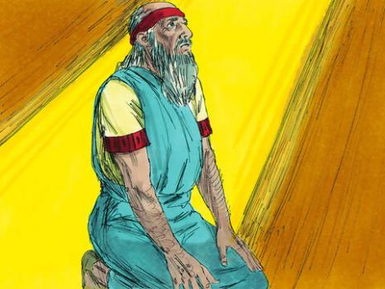
Ezechiël
“‘Mensenkind, Ik stuur jou naar de Israëlieten, naar dat weerspannige volk dat tegen Mij in opstand is gekomen. Tot op de dag van vandaag verzetten ze zich tegen Mij, zoals ook hun voorouders hebben gedaan.” (Ezechiël 2:3-4 NBV21)
De profeet Ezechiël trad op in een onrustige tijd vol oorlog en geweld. Het boek gaat over de ondergang en vernietiging van Juda, maar ook over de belofte van terugkeer en herstel. Bij dat herstel hoort de herbouw van de tempel en het herstel van Israël.
Sweet Publishing / FreeBibleimages.org

Slide 73
Ezechiël
23. Welk van onderstaande vragen komt uit het boek Ezechiël?
Is jouw arm zo sterk als die van God, heb jij zo’n donderstem als Hij?
Welk voordeel heeft de mens van alles wat hij met zijn gezwoeg tot stand brengt?
Waarom, HEER, verstoot U mij en verbergt U voor mij uw gelaat?
Kunnen deze beenderen weer tot leven komen?

Slide 74
Ezechiël
23. Welk van onderstaande vragen komt uit het boek Ezechiël?
Is jouw arm zo sterk als die van God, heb jij zo’n donderstem als Hij?
Welk voordeel heeft de mens van alles wat hij met zijn gezwoeg tot stand brengt?
Waarom, HEER, verstoot U mij en verbergt U voor mij uw gelaat?
Kunnen deze beenderen weer tot leven komen?

Slide 75
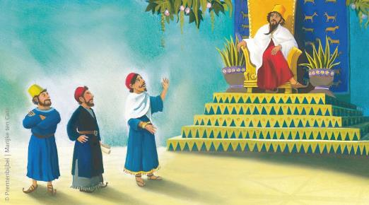
Daniël
“Als de God die wij vereren in staat is ons te redden uit een brandende oven en uit uw handen, dan zal Hij ons redden. Zo niet, weet dan, majesteit, dat wij uw goden niet vereren, noch buigen voor het gouden beeld dat u hebt opgericht.”
(Daniël 3:16-18 NBV21)
Daniël is een van de getalenteerde jonge Joodse mannen die in Babylonië zijn beland. Koning Nebukadnessar geeft hun een opleiding in de taal en boeken van zijn geleerden. De vrienden houden zich aan de regels, maar niet als deze tegen Gods geboden ingaan.

Slide 76
Daniël
24. Wanneer stemden Daniël, Chananja, Misaël en Azarja voor het eerst niet in met een opdracht van koning Nebukadnessar?
Ze namen de nieuwe Babylonische namen die de koning hun gaf niet aan
Ze verzochten om niet te hoeven eten en drinken van de koninklijke tafel
Ze weigerden beslist om te buigen voor Nebukadnessars gouden beeld
Ze besloten de angstdromen van de koning niet uit te leggen

Slide 77
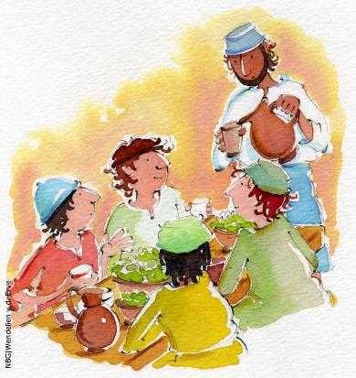
Daniël
24. Wanneer stemden Daniël, Chananja, Misaël en Azarja voor het eerst niet in met een opdracht van koning Nebukadnessar?
Ze namen de nieuwe Babylonische namen die de koning hun gaf niet aan
Ze verzochten om niet te hoeven eten en drinken van de koninklijke tafel
Ze weigerden beslist om te buigen voor Nebukadnessars gouden beeld
Ze besloten de angstdromen van de koning niet uit te leggen

Slide 78
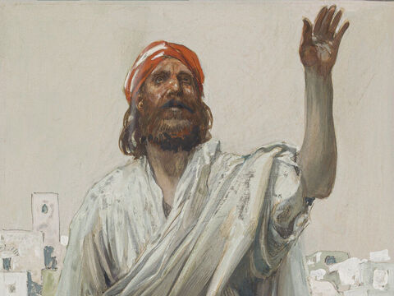
Hosea
“Want liefde wil Ik, geen offers; met God vertrouwd zijn is meer waard dan enig offer.” (Hosea 6:6 NBV21)
Hosea was een profeet die leefde in een tijd van ongehoorzaamheid en afgoderij. Hij wijst Israël op Gods trouw en liefde, terwijl zij Hem op hun beurt ontrouw zijn. God wil dat zijn liefde wordt beantwoord, dat zijn volk weet wie Hij is en wat Hij van hen vraagt.
Hosea – James Tissot FreeBibleimages.org

Slide 79
Hosea
25. Welke merkwaardige opdracht krijgt Hosea van God?
Hij moet met een ijzeren juk door de straten van Jeruzalem lopen als beeld van Gods vaststaande oordeel
Hij moet trouwen met een overspelige vrouw als beeld van de ontrouw van Gods volk
Hij moet een kruik kopen en stukgooien als beeld van Gods vernietigende oordeel
Hij moet een wit hemd kopen en het verstoppen in een gat in de rotsen bij de rivier

Slide 80
Hosea
25. Welke merkwaardige opdracht krijgt Hosea van God?
Hij moet met een ijzeren juk door de straten van Jeruzalem lopen als beeld van Gods vaststaande oordeel
Hij moet trouwen met een overspelige vrouw als beeld van de ontrouw van Gods volk
Hij moet een kruik kopen en stukgooien als beeld van Gods vernietigende oordeel
Hij moet een wit hemd kopen en het verstoppen in een gat in de rotsen bij de rivier

Slide 81
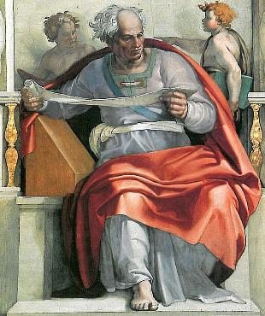
Joël
“Ik zal mijn geest uitgieten over al wat leeft. Jullie zonen en dochters zullen profeteren, oude mensen zullen dromen dromen,
en jongeren zullen visioenen zien” (Joël 3:1 NBV21)
De profeet Joel spreekt over oordeel en verlossing van Israël, maar zijn boodschap strekt zich ook uit naar alle volken en mensen op aarde. God zal rechtvaardig oordelen over alle volken en zijn boodschap van redding en herstel is van betekenis voor ieder mens.
Joel - Michelangelo

Slide 82
Joël
26. Welk nieuwtestamentisch feest is direct in verband te brengen met de hierboven geciteerde tekst uit Joël?
Kerst
Pasen
Pinksteren
Hemelvaart

Slide 83
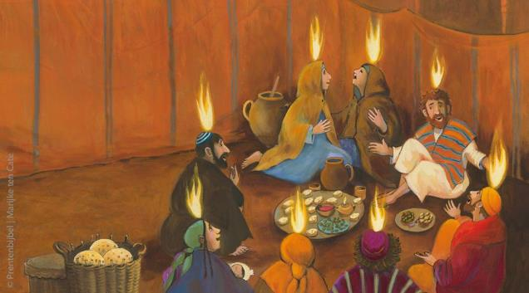
Joël
26. Welk nieuwtestamentisch feest is direct in verband te brengen met de hierboven geciteerde tekst uit Joël?
Kerst
Pasen
Pinksteren
Hemelvaart

Slide 84
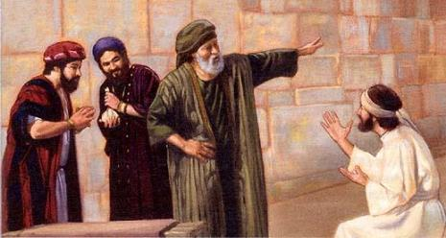
Amos
“Bespaar Mij het geluid van jullie liederen; de klank van jullie harpen wil Ik niet horen. Laat liever het recht stromen als water, en de gerechtigheid als een altijd voortvloeiende beek.” (Amos 5:23-24 NBV21)
De profeet Amos spreekt dreigende woorden tegen Israël tegen Israël voor het onderdrukken van de armen, en ook tegen de omliggende volken. Gods eigen volk luistert niet naar de waarschuwingen. Amos spreekt over oordeel en straf, maar eindigt met een hoopvolle boodschap over een nieuwe tijd van vrede en geluk.
Amos – projects.iq.harvard.edu

Slide 85
Amos
27. Welk beroep oefende Amos uit – naast zijn werk voor God als profeet?
Visser
Boer
Priester
Tollenaar

Slide 86
Amos
27. Welk beroep oefende Amos uit – naast zijn werk voor God als profeet?
Visser
Boer
Priester
Tollenaar

Slide 87
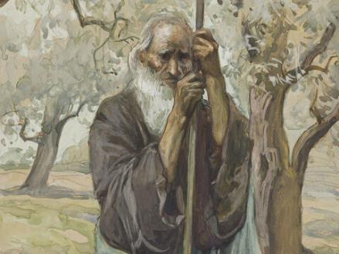
Obadja
“Door je hoogmoed heb je je laten verleiden: hoog woon je, hoog in de rotskloven, daar heb je je huis gebouwd, en je denkt: Wie haalt mij naar beneden? Maar al vlieg je zo hoog als een adelaar,
al bouw je je nest in de sterren, dan nog haal Ik je neer – spreekt de HEER.” (Obadja 1:3-4 NBV21)
Obadja had weinig woorden nodig om Gods oordeel over de Edomieten uit te spreken. In het naar hem genoemde Bijbelboek wordt streng afgerekend met dit bergvolk. Edom had gezondigd tegen God en Israël en Obadja maakt duidelijk dat God dit niet ongestraft laat.
Obadja – James Tissot FreeBibleimages.org

Slide 88
Obadja
28. Wie was volgens Genesis de stamvader van de Edomieten?
Esau
Jakob
Isaak
Laban

Slide 89
Obadja
28. Wie was volgens Genesis de stamvader van de Edomieten?
Esau
Jakob
Isaak
Laban

Slide 90
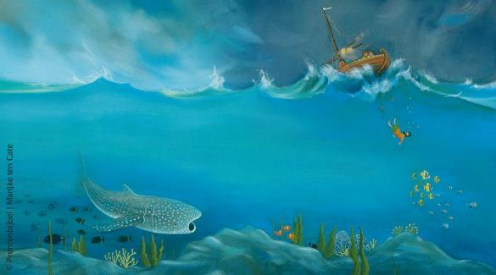
Jona
“Drie dagen en drie nachten zat Jona in de buik van de vis. Toen begon hij in de buik van de vis tot de HEER, zijn God, te bidden.” (Jona 2:1-2 NBV21)
God stuurde zijn profeet Jona naar Nineve om haar inwoners aan te klagen. Jona wilde niet naar Nineve, vluchtte weg per schip, kwam in een zware storm en belandde in de buik van een vis. De vis spuwde Jona uit en toen ging de profeet alsnog naar Nineve. Jona bracht Gods boodschap en de inwoners toonden berouw. Daarna zag God van het oordeel af, maar toen was Jona boos en verongelijkt.

Slide 91
Jona
29. Wat zei Jona in zijn boosheid tegen God? “Ik wist het wel: U bent een God die…”
wel dreigt maar nooit werkelijk straft
profeten op weg stuurt en ze vervolgens laat zitten
wel in Israël straft maar nooit daarbuiten
genadig is en liefdevol, geduldig en trouw, en bereid om het onheil af te wenden

Slide 92
Jona
29. Wat zei Jona in zijn boosheid tegen God? “Ik wist het wel: U bent een God die…”
wel dreigt maar nooit werkelijk straft
profeten op weg stuurt en ze vervolgens laat zitten
wel in Israël straft maar nooit daarbuiten
genadig is en liefdevol, geduldig en trouw, en bereid om het onheil af te wenden

Slide 93
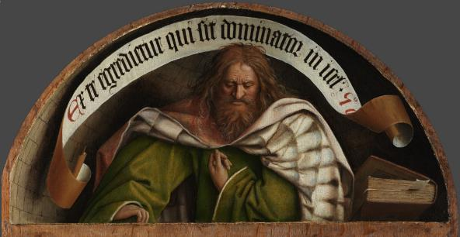
Micha
“Er is jou, mens, gezegd wat goed is, je weet wat de HEER van je wil: niets anders dan recht te doen, trouw te betrachten
en nederig de weg te gaan van je God.” (Micha 6:8 NBV21)
Net als veel andere ‘kleine’ profeten bracht Micha een boodschap van dreiging en oordeel. Tegelijkertijd klinken er ook woorden van hoop en herstel. Deze belofte is daar een mooi voorbeeld van: “Uit jou, Betlehem in Efrata, te klein om tot Juda’s geslachten te behoren, uit jou komt iemand voort die voor Mij over Israël zal heersen.” (Micha 5:1)
Jan van Eyck: de profeet Micha, Sint Bavo Kathedraal Gent

Slide 94
Micha
“Uit jou, Betlehem in Efrata, te klein om tot Juda’s geslachten te behoren,
uit jou komt iemand voort die voor Mij over Israël zal heersen.” (Micha 5:1)
30. Deze woorden van Micha worden in Matteüs 2 van toepassing verklaard op:
Jezus
Saul
David
Salomo

Slide 95
Micha
“Uit jou, Betlehem in Efrata, te klein om tot Juda’s geslachten te behoren,
uit jou komt iemand voort die voor Mij over Israël zal heersen.” (Micha 5:1)
30. Deze woorden van Micha worden in Matteüs 2 van toepassing verklaard op:
Jezus
Saul
David
Salomo

Slide 96
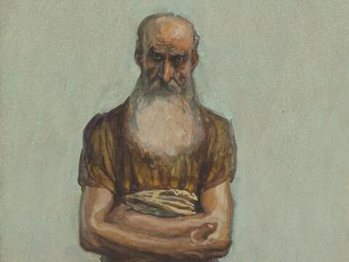
Nahum
“Bergen beven voor Hem, heuvels wankelen, de aarde rijst voor Hem op, de wereld met al haar bewoners. Wie houdt zich staande in zijn toorn?” (Nahum 1:5,6 NBV21)
Nahum richtte zijn woorden van dreigend oordeel tegen de vijanden van Israël. Hij zag in een droom wat er met een Assyrische stad zou gaan gebeuren en vertelde dat God wraak zou nemen voor al het onrecht dat zij hadden gedaan. Nahum zei: “De HEER is goed, een vesting in tijden van nood, Hij kent wie bij Hem schuilen. Maar zijn vijanden jaagt Hij het duister in”.
Nahum - James Tissot – FreeBibleimages.org

Slide 97
Nahum
31. Tegen welke stad waren de dreigende woorden van Nahum vooral gericht?
Jericho
Babylonië
Damascus
Nineve

Slide 98
Nahum
31. Tegen welke stad waren de dreigende woorden van Nahum vooral gericht?
Jericho
Babylonië
Damascus
Nineve

Slide 99
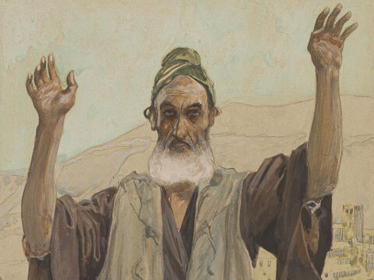
Habakuk
“Hoe lang nog, HEER, moet ik om hulp roepen en luistert U niet,
moet ik ‘Geweld!’ schreeuwen en brengt U geen redding?” (Habakuk 1:2 NBV21)
De profeet Habakuk begint zijn boek met vertwijfelde vragen en klachten. God lijkt ver weg en houdt zich schijnbaar doof voor al het hulpgeroep. God antwoordt Habakuk in een droom en maakt duidelijk dat Hij weet van alle ellende. Ook geeft hij hoop: ‘Maar zoals de zee vol water is, zo zal de aarde vol zijn van kennis van de majesteit van de HEER.’ (2:14)
Habakuk – James Tissot FreeBibleimages.org

Slide 100
Habakuk
32. Welke bekende Bijbelwoorden komen uit het laatste hoofdstuk van Habakuk?
Groot en ontzagwekkend is de dag van de HEER! Wie kan die dag doorstaan?
U, HEER, roep ik aan, mijn rots, houd u niet doof.
Al zou de vijgenboom niet bloeien (…) toch zal ik juichen voor de HEER
Hoe rijk zijn uw gedachten, God, hoe eindeloos in aantal, (…) ontwaak ik, dan ben ik nog bij U.

Slide 101
Habakuk
32. Welke bekende Bijbelwoorden komen uit het laatste hoofdstuk van Habakuk?
Groot en ontzagwekkend is de dag van de HEER! Wie kan die dag doorstaan?
U, HEER, roep ik aan, mijn rots, houd u niet doof.
Al zou de vijgenboom niet bloeien (…) toch zal ik juichen voor de HEER
Hoe rijk zijn uw gedachten, God, hoe eindeloos in aantal, (…) ontwaak ik, dan ben ik nog bij U.

Slide 102
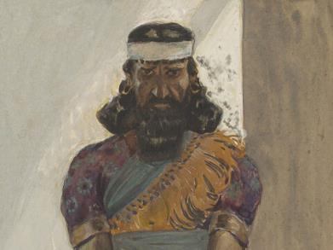
Sefanja
“De HEER, je God, zal in je midden zijn, Hij is de held die je bevrijdt. Hij zal vol blijdschap zijn, verheugd over jou… (Sefanja 2:3 NBV21)
Net als de andere ‘kleine’ profeten roept Sefanja op tot inkeer. De woede over zonde en onrecht zijn niet mis te verstaan en het oordeel is vernietigend. Maar ook Sefanja sluit zijn profetie af met bemoedigende woorden over vreugde, vergeving en terugkeer in vrede.
Sefanja – James Tissot FreeBibleimages.org

Slide 103
Sefanja
“De HEER, je God, zal in je midden zijn, Hij is de held die je bevrijdt. Hij zal vol blijdschap zijn, verheugd over jou… (Sefanja 2:3 NBV21)
33. Hoe gaat de tekst die hierboven staat verder?
in zijn liefde zal Hij zwijgen, in zijn vreugde zal Hij over je jubelen
wie van U hun redding verwachten zullen steeds weer zeggen: ‘Groot is de HEER’
wonderlijk zoals U mij kent, het gaat mijn begrip te boven.
Hij zal je voet niet laten wankelen, Hij zal niet sluimeren, je wachter.

Slide 104
Sefanja
“De HEER, je God, zal in je midden zijn, Hij is de held die je bevrijdt. Hij zal vol blijdschap zijn, verheugd over jou… (Sefanja 2:3 NBV21)
33. Hoe gaat de tekst die hierboven staat verder?
in zijn liefde zal Hij zwijgen, in zijn vreugde zal Hij over je jubelen
wie van U hun redding verwachten zullen steeds weer zeggen: ‘Groot is de HEER’
wonderlijk zoals U mij kent, het gaat mijn begrip te boven.
Hij zal je voet niet laten wankelen, Hij zal niet sluimeren, je wachter.

Slide 105
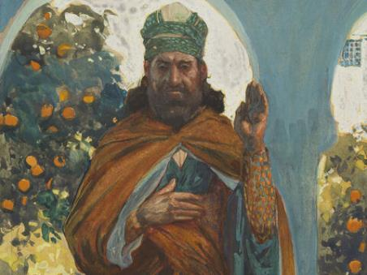
Haggai
“Maar,’ zo sprak de HEER bij monde van de profeet Haggai, ‘is de tijd dan wel gekomen om zelf in mooi afgewerkte huizen te wonen? En dat terwijl mijn huis nog een ruïne is!” (Haggai 1:3 NBV21)
Haggai is, na Obadja, het kortste Bijbelboek uit het Oude Testament. Haggai roept namens God op tot herbouw van de tempel (na de verwoesting in de tijd van de ballingschap) en schetst een beloftevolle toekomst. Hij zegt: ga bouwen aan de tempel en houd vol. Laat je niet door tegenstand ontmoedigen, God is bij je!
Haggai – James Tissot FreeBibleimages.org

Slide 106
Haggai
34. Haggai vraagt de mensen in hoofdstuk 1 om goed na te denken. Wat was het probleem?
De mensen hadden te weinig stenen om aan de tempelbouw te beginnen
De mensen spanden zich voor van alles in behalve voor de tempel, en daardoor bleef het resultaat mager
De mensen wilden oogsten, maar hadden geen zin om eerst te ploegen en te zaaien
De mensen bleven terugverlangen naar het land waar ze uit bevrijd waren

Slide 107
Haggai
34. Haggai vraagt de mensen in hoofdstuk 1 om goed na te denken. Wat was het probleem?
De mensen hadden te weinig stenen om aan de tempelbouw te beginnen
De mensen spanden zich voor van alles in behalve voor de tempel, en daardoor bleef het resultaat mager
De mensen wilden oogsten, maar hadden geen zin om eerst te ploegen en te zaaien
De mensen bleven terugverlangen naar het land waar ze uit bevrijd waren

Slide 108
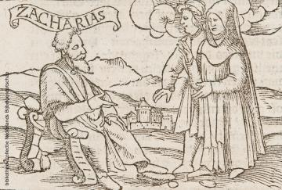
Zacharia
“Zeg nu tegen het volk: ‘Dit zegt de HEER van de hemelse machten: Keer terug naar Mij, dan zal Ik naar jullie terugkeren’” (Zacharia 1:3 NBV21)
Zacharia was een tijdgenoot van Haggai, maar hij was een jonge man toen hij met profeteren begon. Ook Zacharia richtte zijn woorden tot zijn volksgenoten die uit ballingschap waren teruggekeerd. Hij vertelt over visioenen en profetische boodschappen die hij van God ontving.

Slide 109
Zacharia
35. Zacharia schrijft in hoofdstuk 9 vers 9: ‘Nederig komt hij aanrijden op een ezel…’ Deze woorden wijzen profetisch vooruit naar:
Jozef met Maria op weg naar Bethlehem
Johannes de Doper trekkend door de woestijn
De intocht van Jezus in Jeruzalem
De reis van Paulus naar Damascus

Slide 110
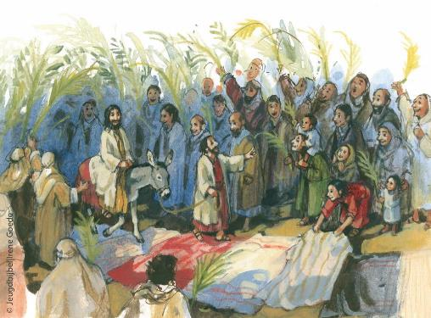
Zacharia
35. Zacharia schrijft in hoofdstuk 9 vers 9: ‘Nederig komt hij aanrijden op een ezel…’ Deze woorden wijzen profetisch vooruit naar:
Jozef met Maria op weg naar Bethlehem
Johannes de Doper trekkend door de woestijn
De intocht van Jezus in Jeruzalem
De reis van Paulus naar Damascus

Slide 111
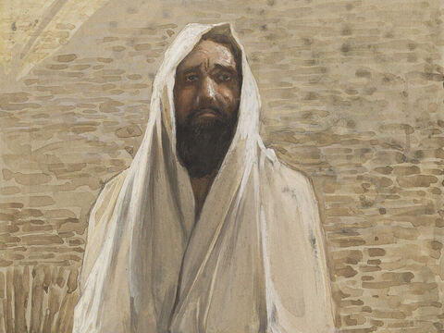
Maleachi
“Maar voor jullie die ontzag voor mijn naam hebben zal de zon van de gerechtigheid, die genezing in haar vleugels draagt, stralend opgaan.” (Maleachi 3:20 NBV21)
Het laatste Bijbelboek van het Oude Testament bevat de profetische woorden van Maleachi. Hij spreekt over de grote koning die komt. Deze Koning zal rechtspreken over zijn volk, maar zal hen ook zegenen en herstellen. Een donkere tijd is afgesloten, een stralende zon komt op…
Maleachi – James Tissot FreeBibleimages.org

Slide 112
Maleachi
36. “Voordat de dag van de HEER aanbreekt, die groot is en ontzagwekkend, stuur Ik jullie de profeet Elia”. Op wie is dit volgens Jezus van toepassing?
Op Jezus zelf
Op Elia aan het eind van de tijden
Op Johannes de Doper
Op Maleachi zelf

Slide 113
Maleachi
36. “Voordat de dag van de HEER aanbreekt, die groot is en ontzagwekkend, stuur Ik jullie de profeet Elia”. Op wie is dit volgens Jezus van toepassing?
Op Jezus zelf
Op Elia aan het eind van de tijden
Op Johannes de Doper
Op Maleachi zelf

Slide 114
Hoeveel vragen had je goed?
36 goede antwoorden je bent een Bijbelgeleerde
30-35 goede antwoorden je bent een Bijbelkenner
25-30 goede antwoorden je bent een Bijbelstudent
20-25 goede antwoorden je bent een Bijbelbeginner
Minder dan 20 goede antwoorden: meld je direct aan voor Bijbelstudie

Slide 115
De Bijbel in een jaar?
We zijn samen aan de hand van 36 vragen dwars door het Oude Testament gegaan. Het tweede deel van de Bijbel Quiz leidt ons door alle boeken van het Nieuwe Testament.
Er is nog zoveel meer te ontdekken! Misschien heb je altijd al eens de Bijbel van voor tot achter willen lezen. Dat is een grote opgave, maar met de juiste hulp is het binnen een jaar zeker te doen!
Het NBG heeft voor dit doel twee speciale Bijbeluitgaven gemaakt: Bijbel in een jaar NBV21 en Bijbel in een jaar | Bijbel in gewone taal. De volledige Bijbeltekst is verdeeld over 365 dagen, waarbij je steeds zowel uit het Oude als Nieuwe Testament leest. Zo blijft het afwisselend én je gaat opmerkelijke verbanden ontdekken.

Slide 116
Steun het werk van het Nederlands-Vlaams Bijbelgenootschap
De Bijbel voor iedereen

Slide 117
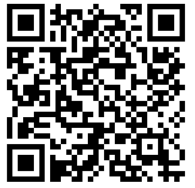
Geef voor de Bijbel!
Miljoenen mensen kennen de rijkdom van het hebben van een eigen Bijbel nog niet.
Een Bijbel is voor hen te duur of hij is nog niet vertaald in hun eigen taal. Soms zijn Bijbels helemaal niet (meer) beschikbaar, vanwege de politieke situatie of oorlog.
Wij zorgen ervoor dat iedereen toegang krijgt tot een Bijbel.
Scan de QR-code en help mee!

